Slide 1
Bibliyometrik Görselleştirme
Güleda Doğan
guledaduzyol@gmail.com
Hacettepe Üniversitesi
Bilgi ve Belge Yönetimi Bölümü
HÜ BBY Yaz Semineri 2022
16 Haziran 2022

Slide 2
Bibliyometrik veri kaynakları
1
Atıf dizinleri
WoS
Scopus
2
Akademik arama motorları
Google Scholar
Scinapse
3
AE Arşivleri
Zenodo
Arxiv
4
Yeni nesil
Dimensions
Semantic Scholar
Notes:
4. Açık atıfların etkisi
4 için ayrıntı:
- Açık/ücretsiz olanlar: Open Citations, Crossref
Ücretli: Dimensions (Crossref + ek bazı kapalı erişimli kaynaklar), Lens.org
Daha küçük çaplı: Semantic Scholar, WikiData/WikiCite, EuroPMC
Karma yapıdakiler: Lens.org (Crossref, Microsoft Ac., Pubmed), Scinapse (Microsoft Academic Graph, Semantic Scholar, Springer Nature SciGraph, PubMed), Scilit, ScienceOpen vb.

Slide 3
4
Yeni nesil
Açık atıfların etkisi
Ücretli: Dimensions (Crossref + ek bazı kapalı erişimli kaynaklar), Lens.org
Daha küçük çaplı: Semantic Scholar, WikiData/WikiCite, EuroPMC
Karma yapıdakiler: Lens.org (Crossref, Pubmed), Scinapse (Semantic Scholar, Springer Nature SciGraph, PubMed), Scilit, ScienceOpen vb.

Slide 4
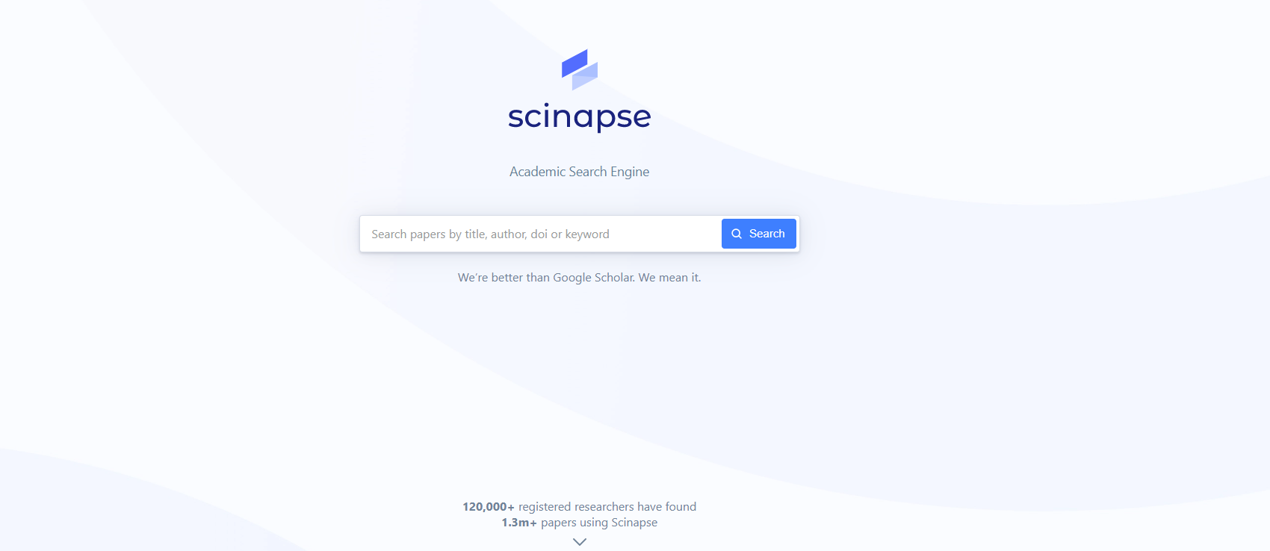

Slide 8
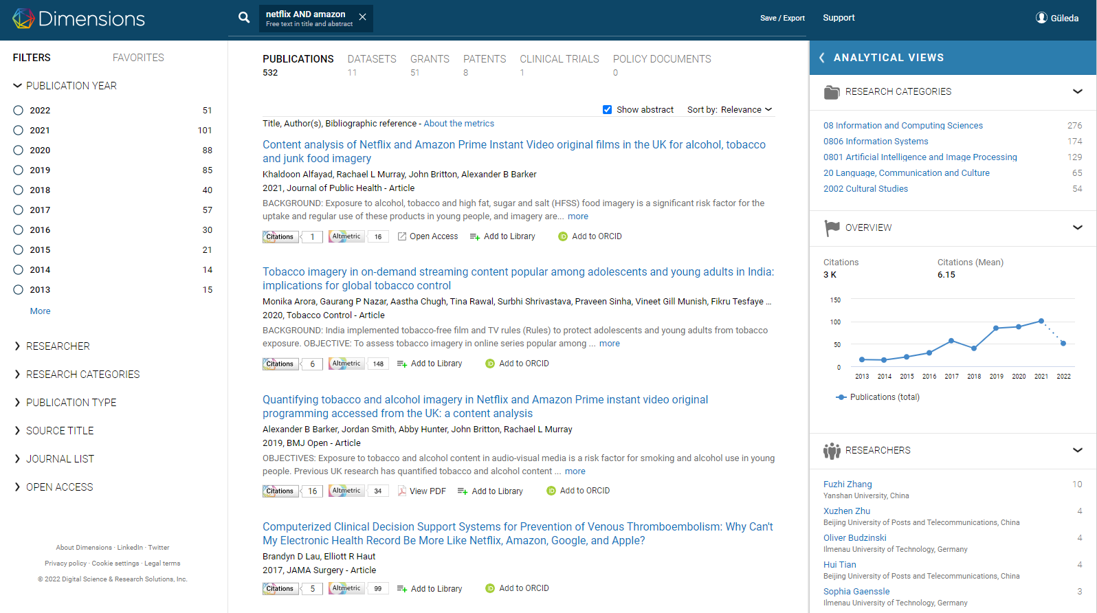

Slide 10
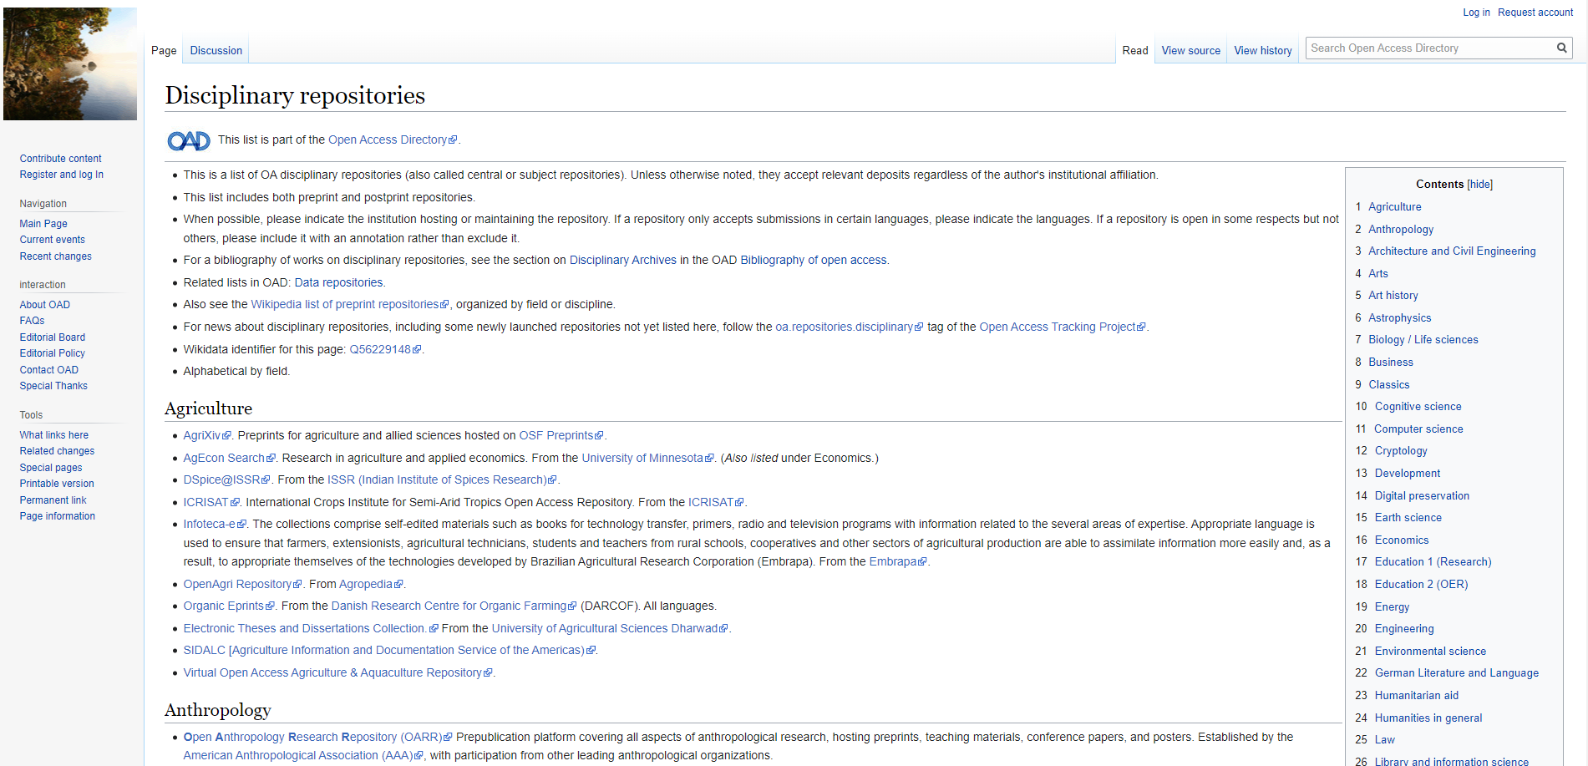
Kaynak: http://oad.simmons.edu/oadwiki/Disciplinary_repositories

Slide 11
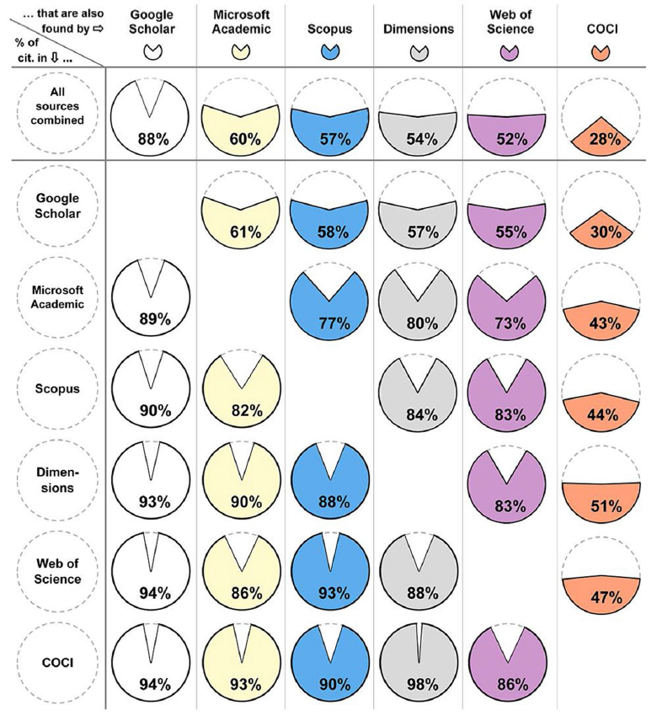
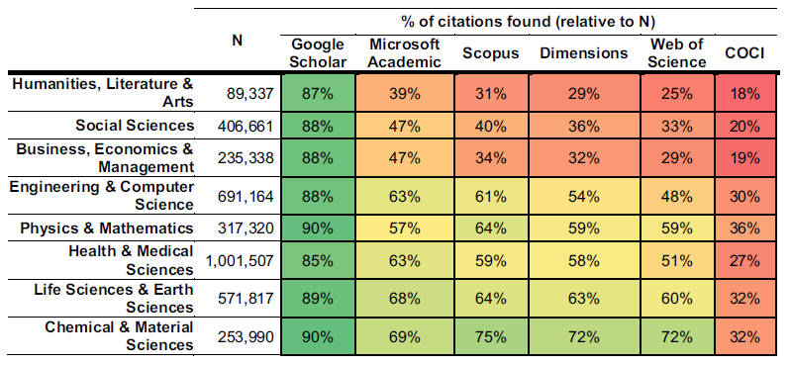
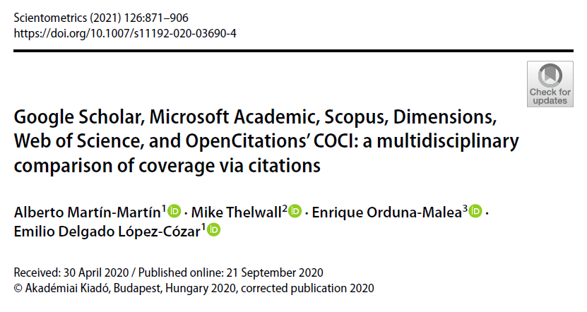

Slide 12
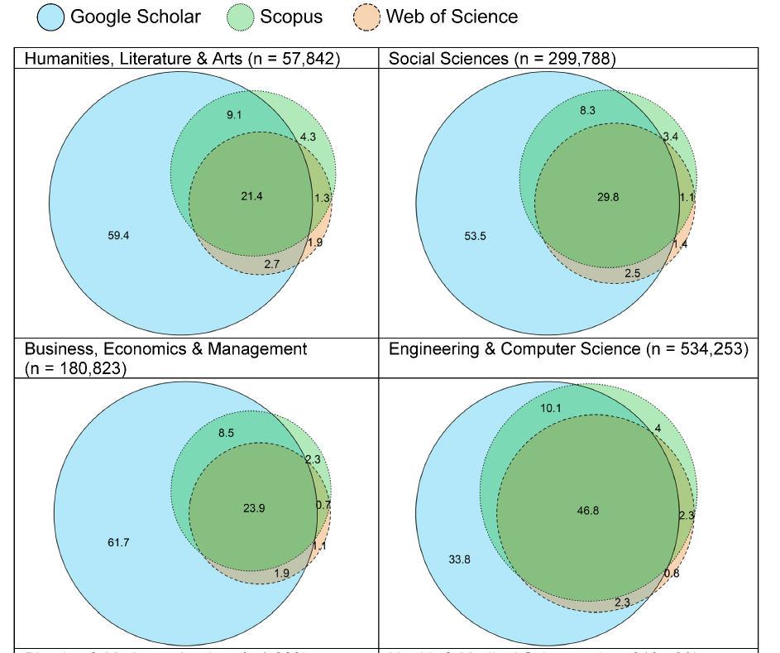
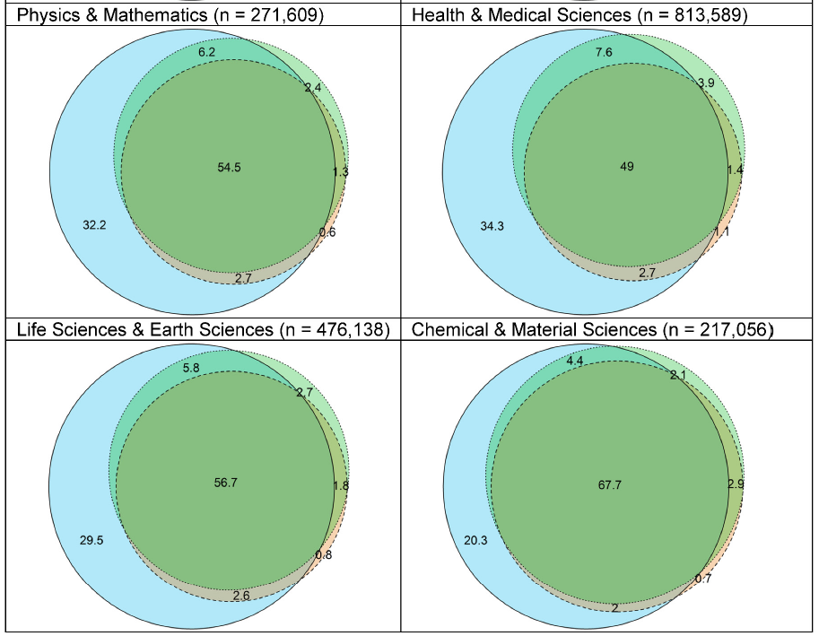
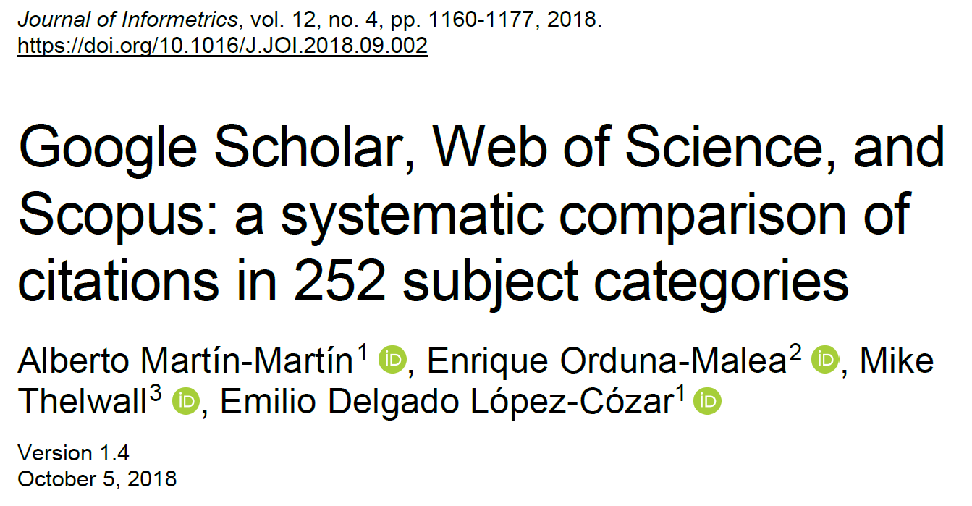

Slide 13
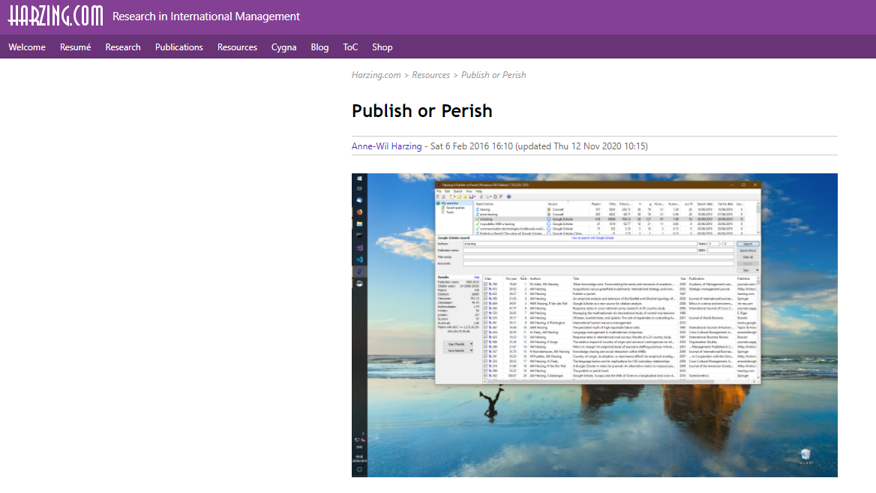
Kaynaklar:

Slide 14
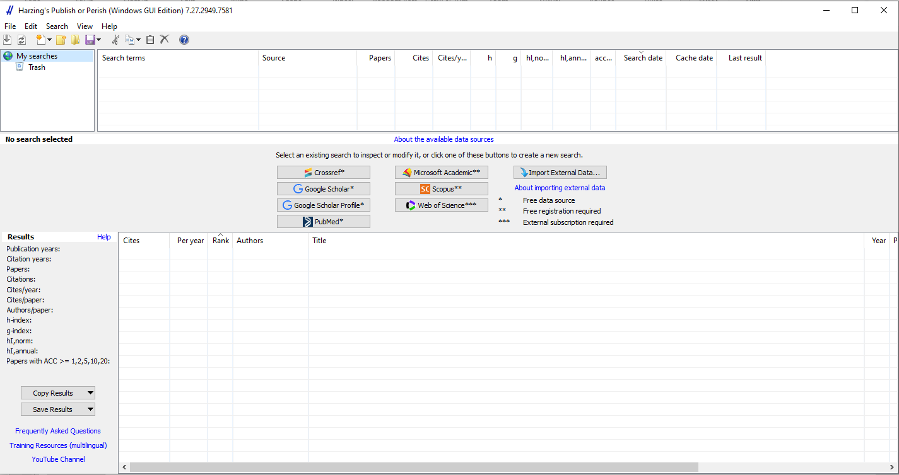

Slide 15
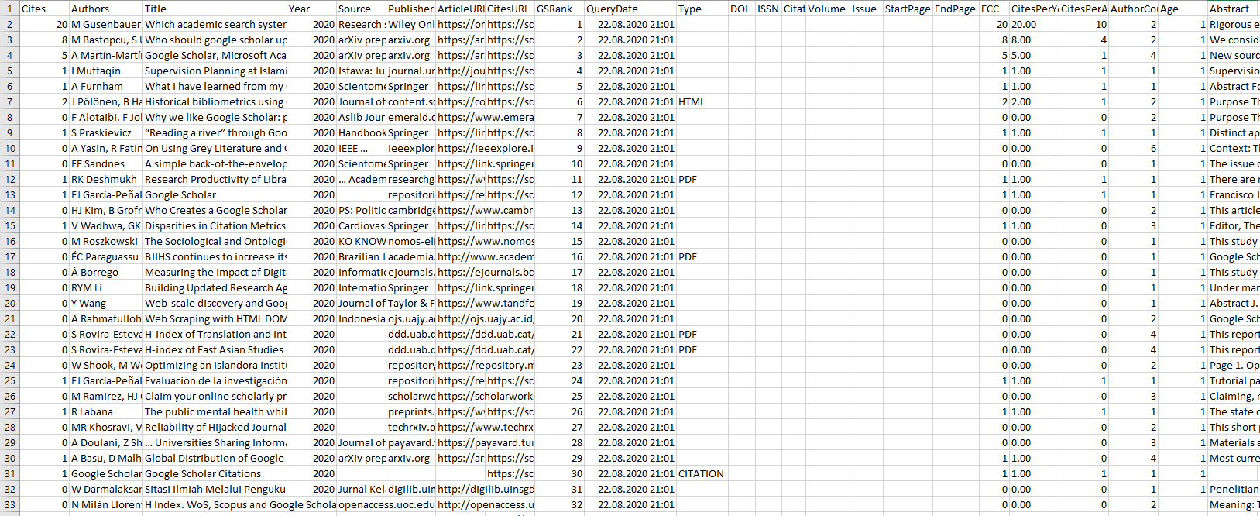

Slide 16
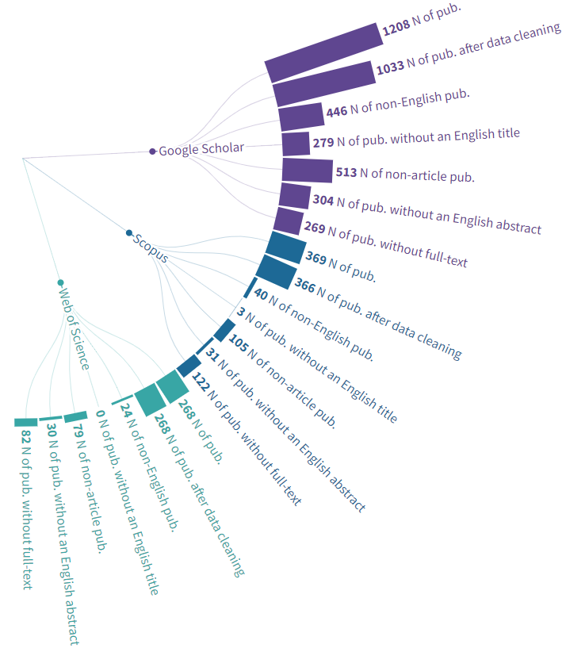

Slide 17
Literatür çok fazla !
Bibliyometrik görselleştirme araçları
Literatür keşif araçları
Atıf / yayın değerlendirme araçları
VOSviewer, CiteSpace vb.
CoCites, Connected Papers vb.
Scites, Retraction watch vb.
1
2
3

Slide 18
Bibliyometrik görselleştirme
Ana resim
Genişletme
Ne sağlar?
Daraltma
Alt konular
Notes:
Ana resmi görme > Genişletme, Daraltma
Potansiyel çalışma konularını görebilme

Slide 19
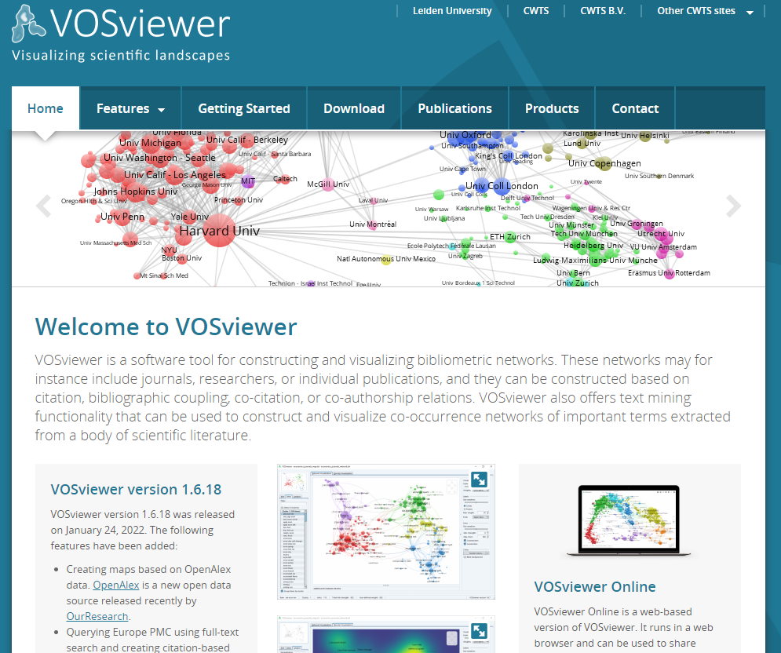

Slide 20
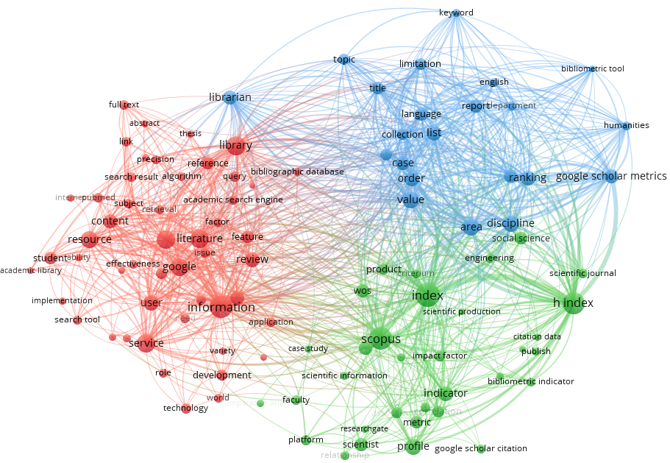
VOSviewer ile bibliyometrik görselleştirme

Slide 21
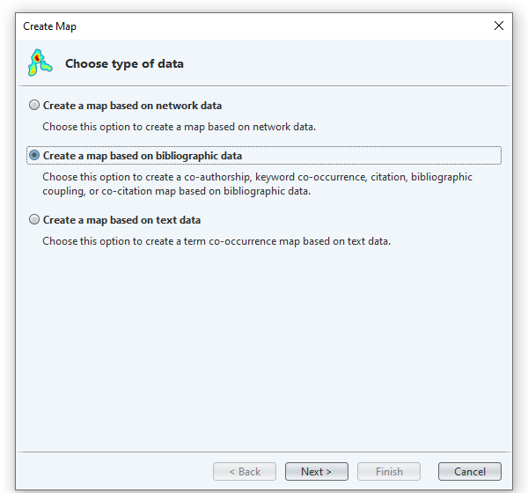
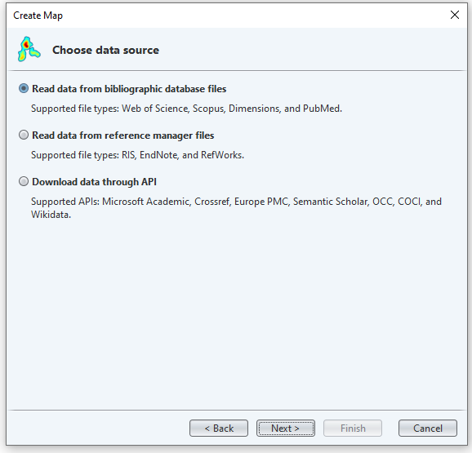

Slide 22
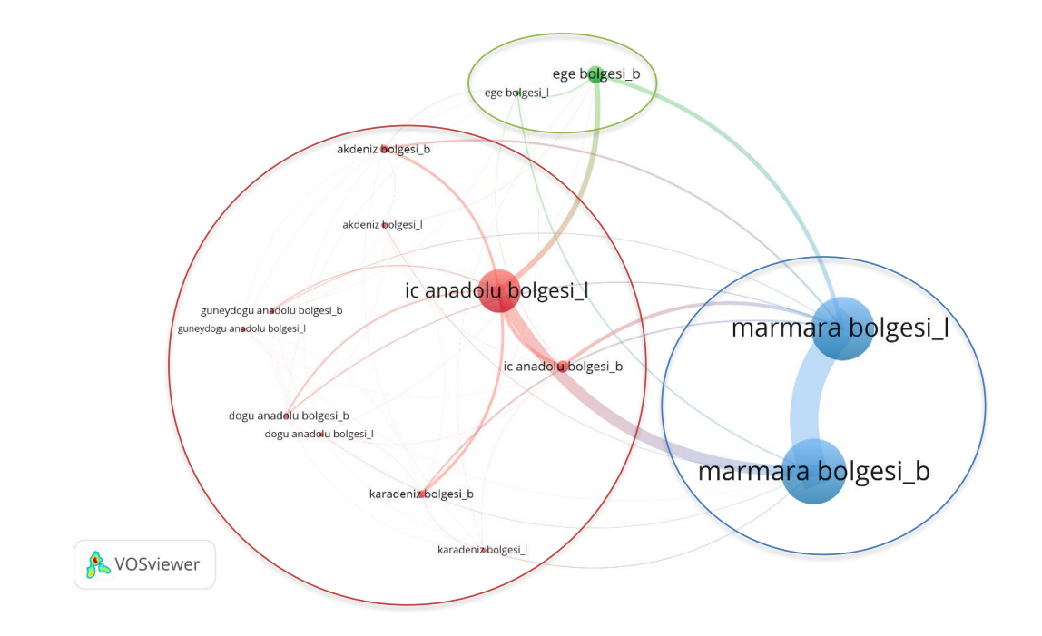

Slide 23
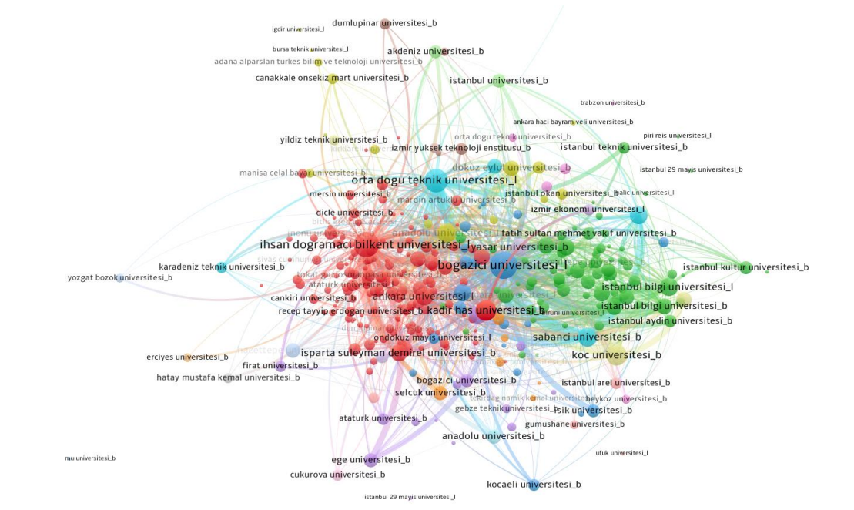

Slide 24
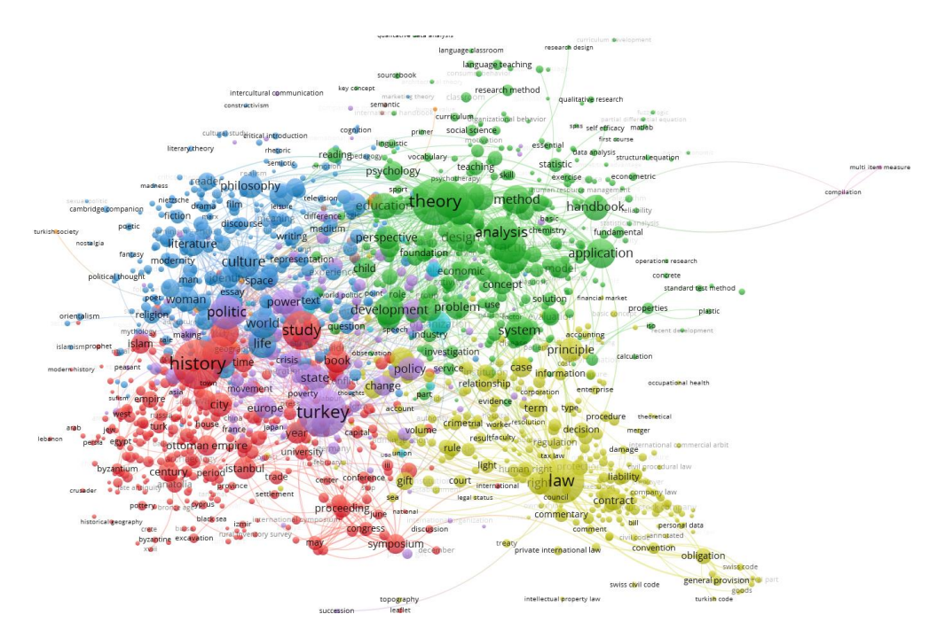

Slide 25
Diğer bibliyometrik görselleştirme araçları
CiteSpace
CitNetExplorer
Bibexcel – Pajek
SciMAT, Sci2 Tool, Gephi, UCINET
NetworkX, Bibliometrix, igraph

Slide 26
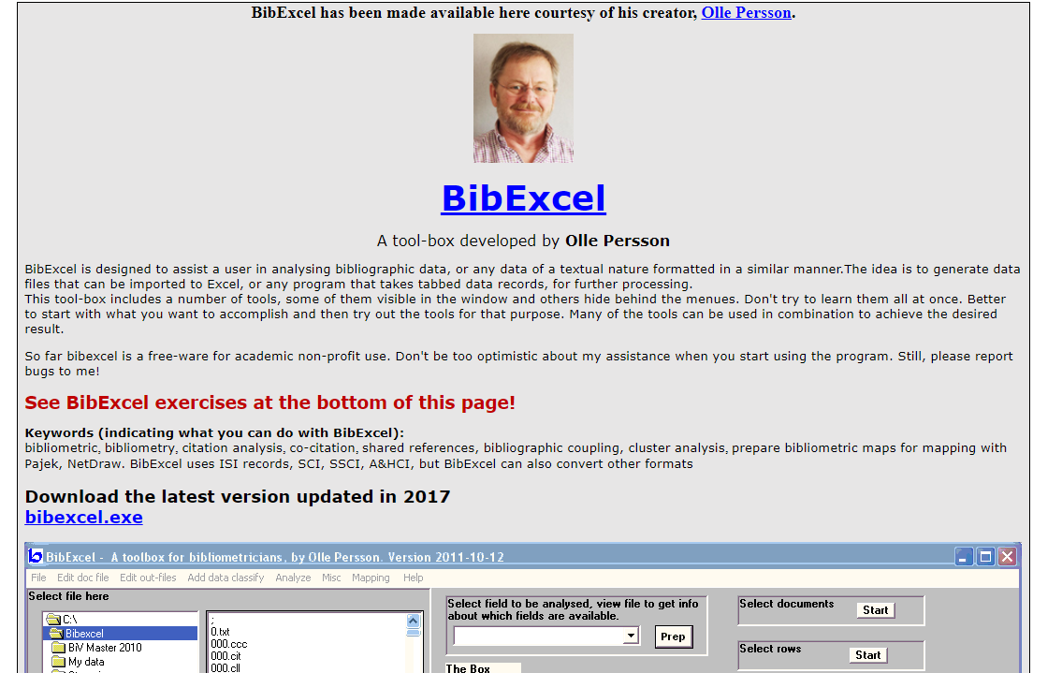
Notes:
http://personales.upv.es/mpesetm/
Ayrıca bkz. https://homepage.univie.ac.at/juan.gorraiz/bibexcel/ollepersson60.pdf

Slide 27
Notes:
http://mrvar.fdv.uni-lj.si/pajek/

Slide 28
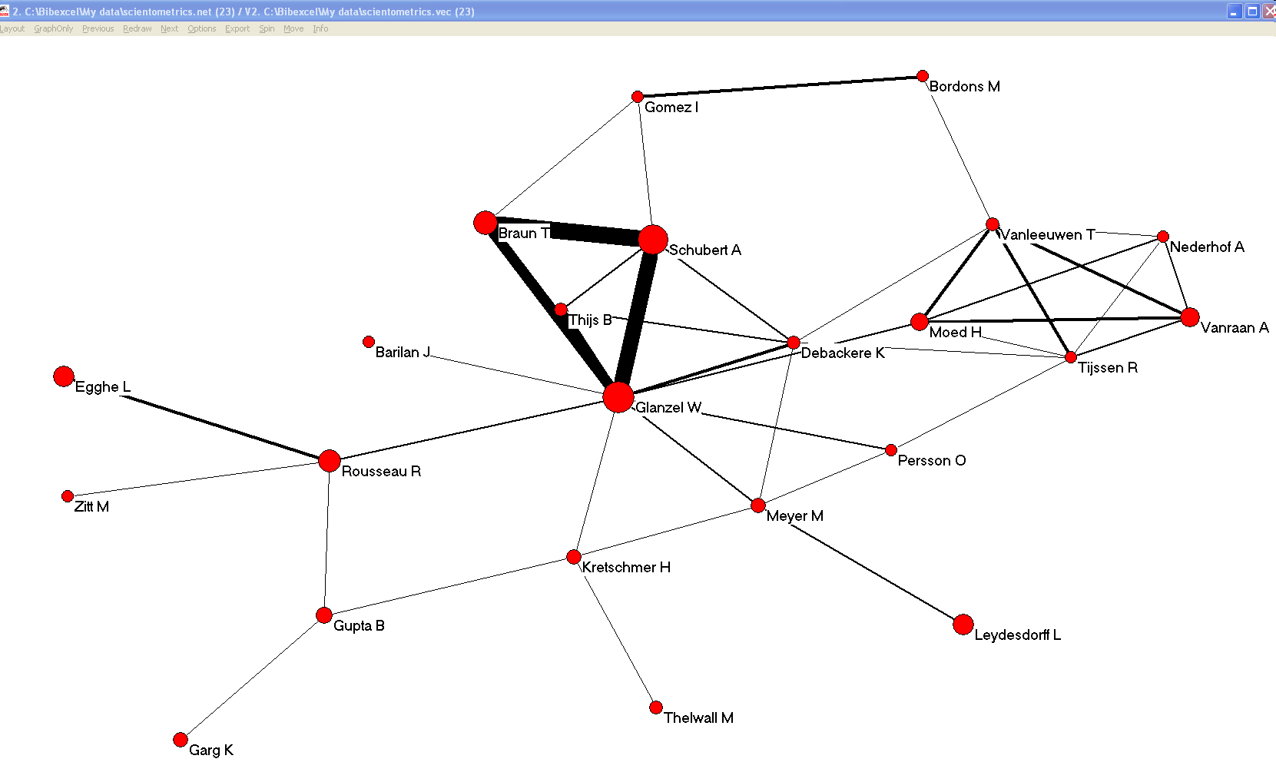
Notes:
http://mrvar.fdv.uni-lj.si/pajek/

Slide 29
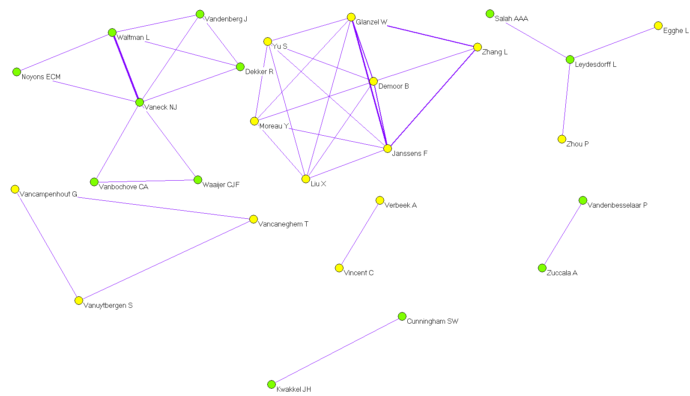
The Pajek map shows only one mixed cluster with authors from Belgium in yellow and from Netherlands in green
Notes:
http://mrvar.fdv.uni-lj.si/pajek/

Slide 30
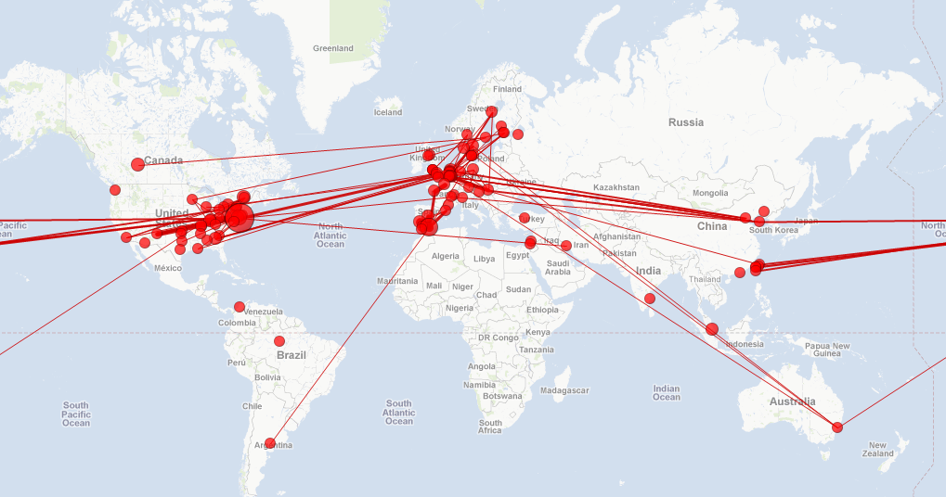
Notes:
http://mrvar.fdv.uni-lj.si/pajek/

Slide 31
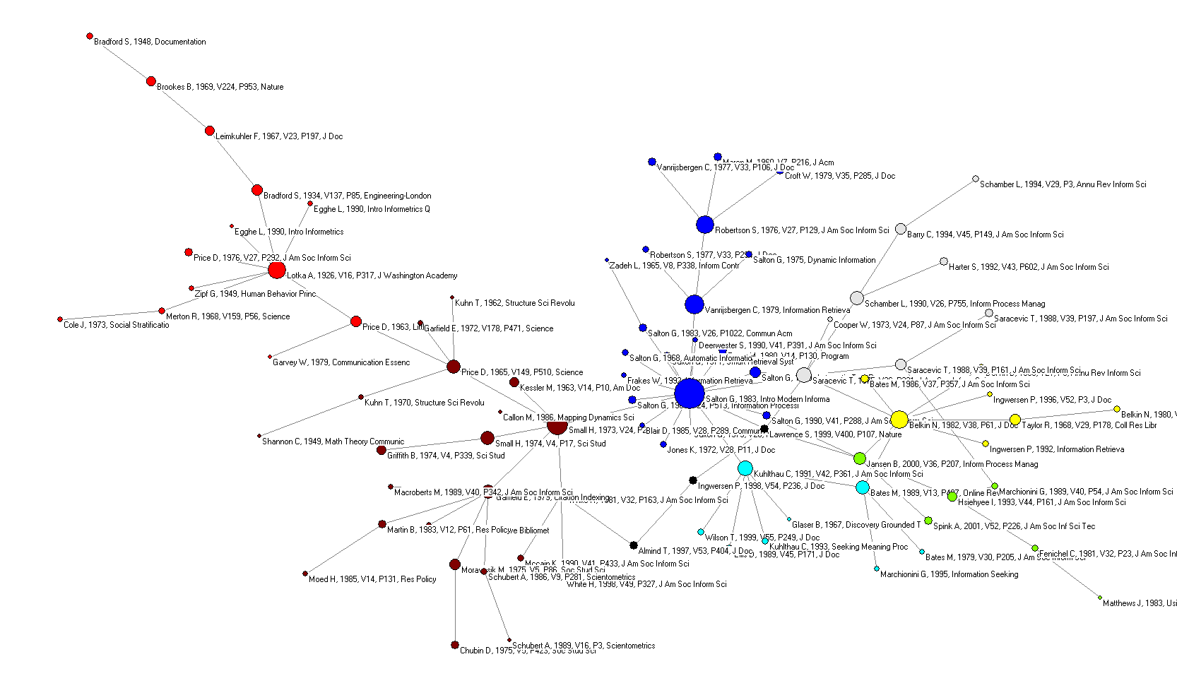
Notes:
http://mrvar.fdv.uni-lj.si/pajek/

Slide 32
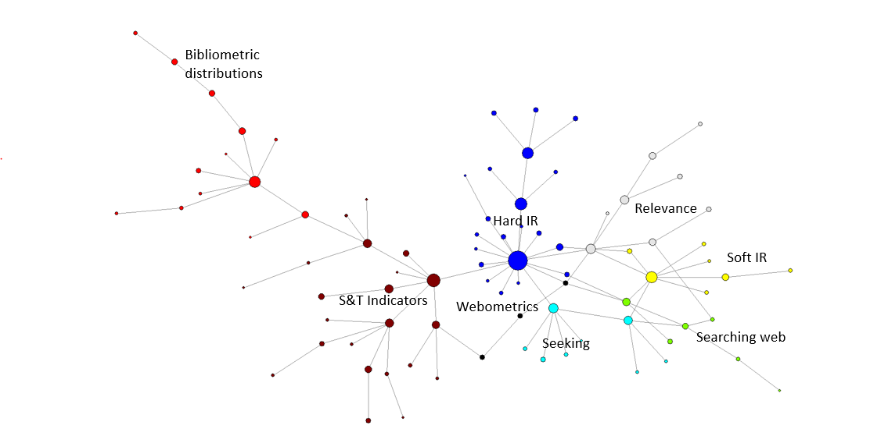
Notes:
http://mrvar.fdv.uni-lj.si/pajek/

Slide 33
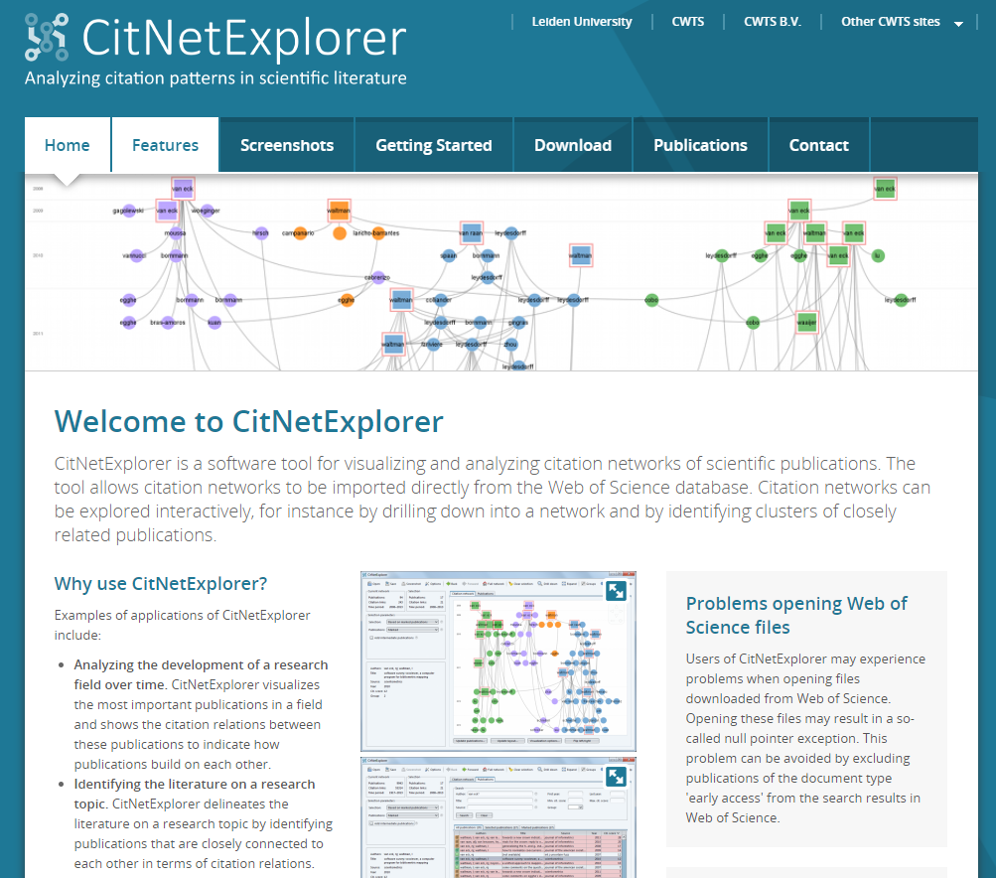
Notes:
Bkz. https://arxiv.org/ftp/arxiv/papers/1404/1404.5322.pdf

Slide 34
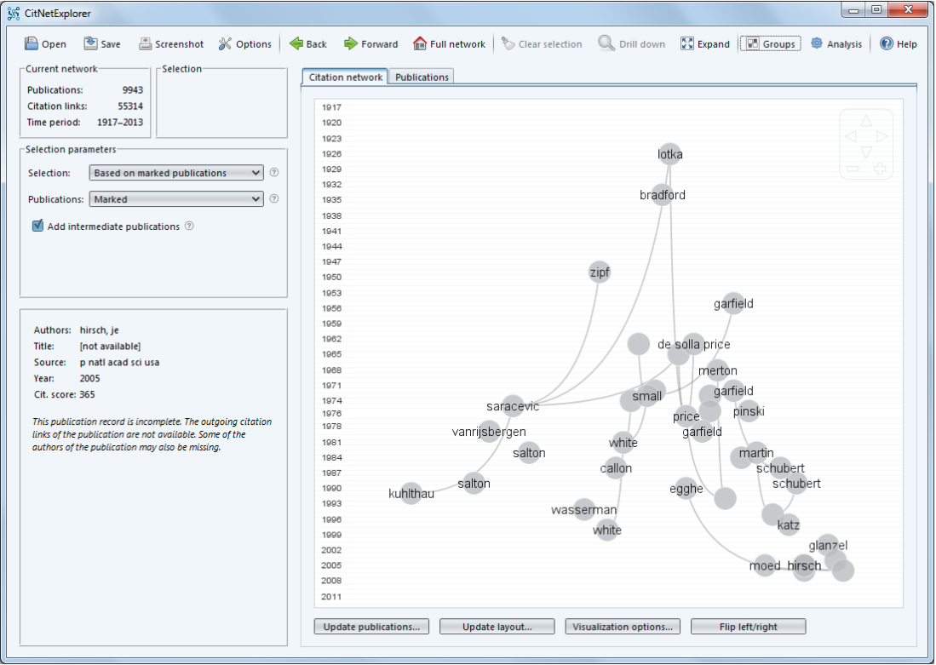

Slide 35
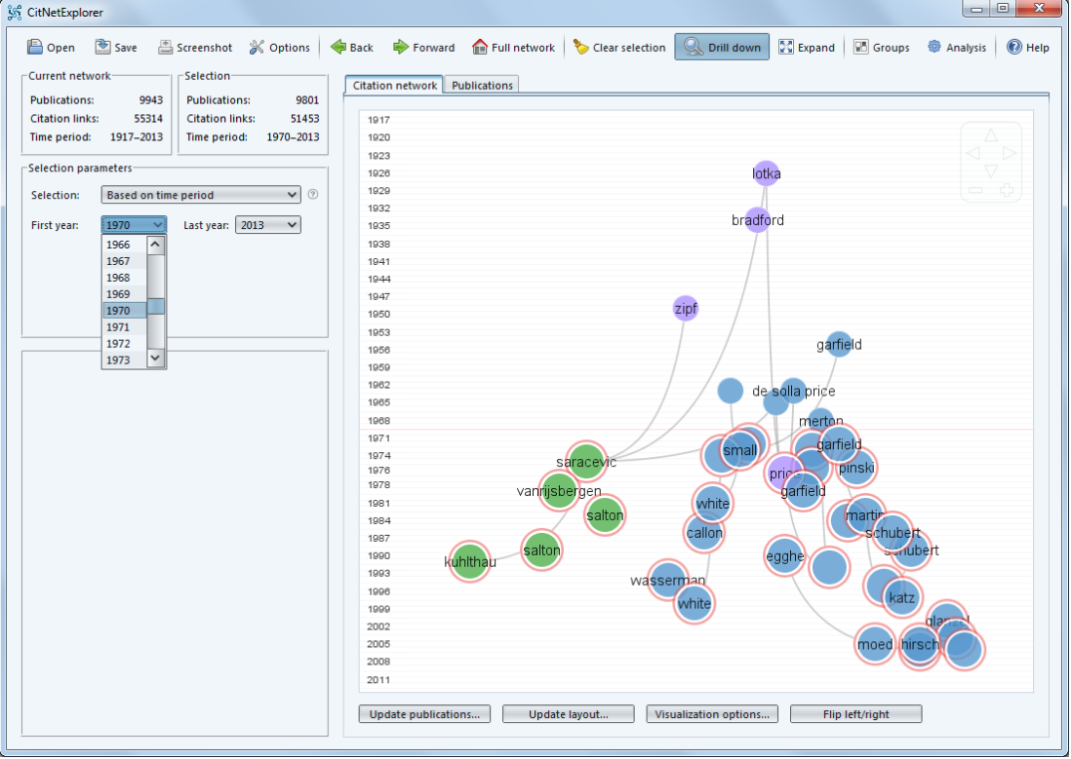

Slide 36
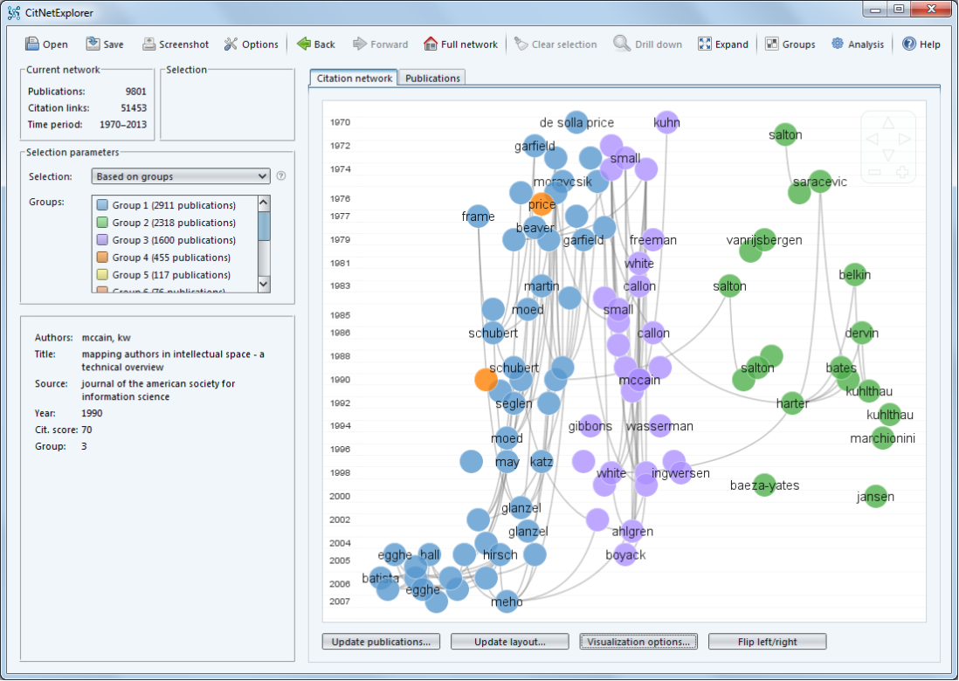

Slide 37
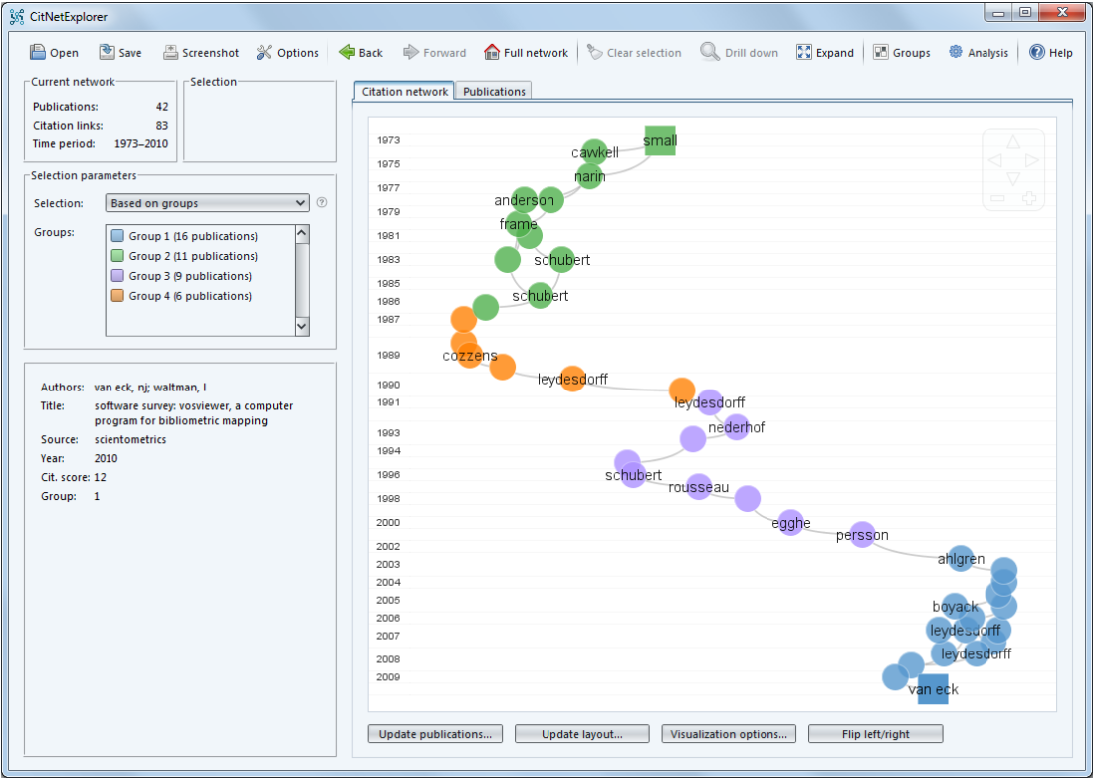

Slide 38
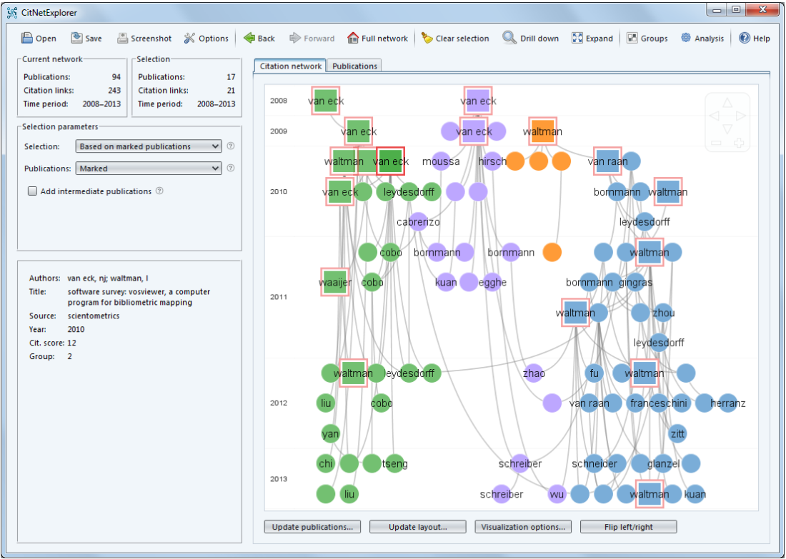

Slide 39
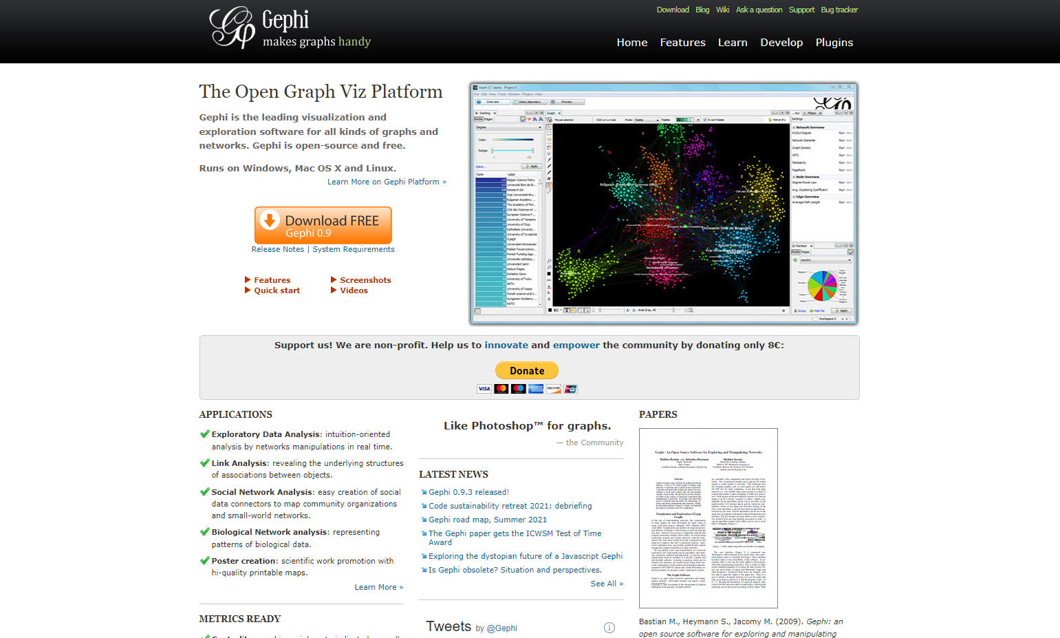
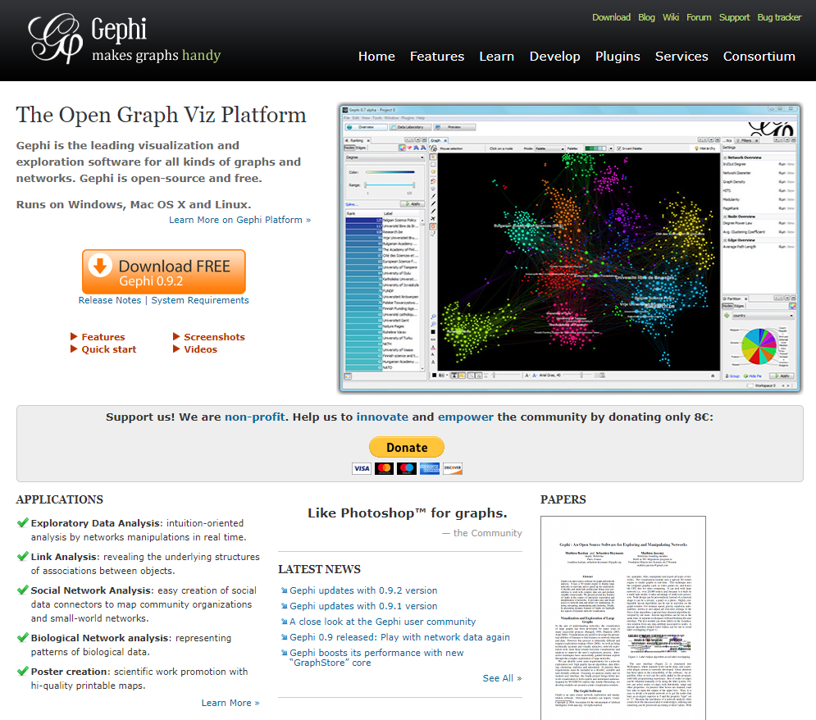
Notes:
https://gephi.org/

Slide 40
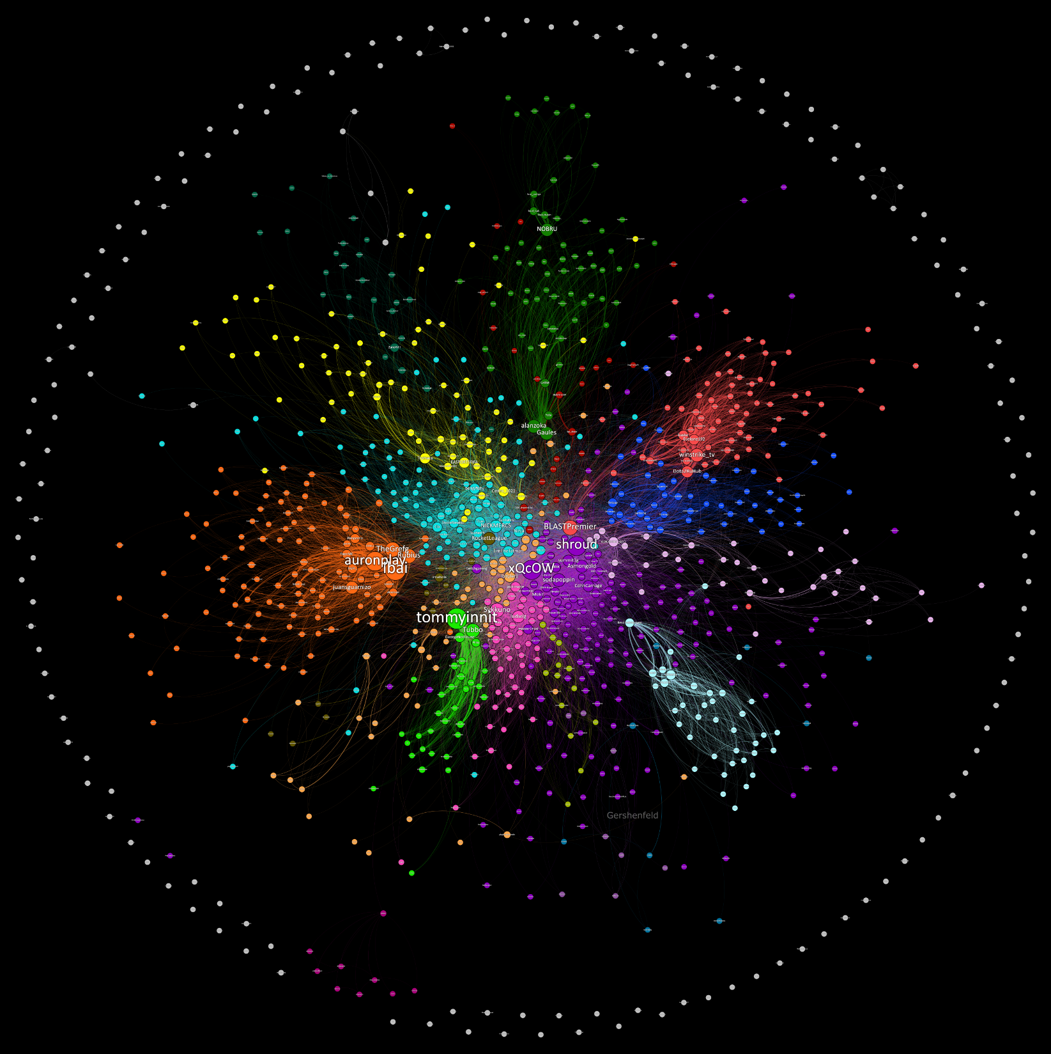
Notes:
Twitch Communities,, Gephi ile görselleştirilmiş.
Ayrıntı için bkz. https://towardsdatascience.com/insights-from-visualizing-public-data-on-twitch-a73304a1b3eb

Slide 41
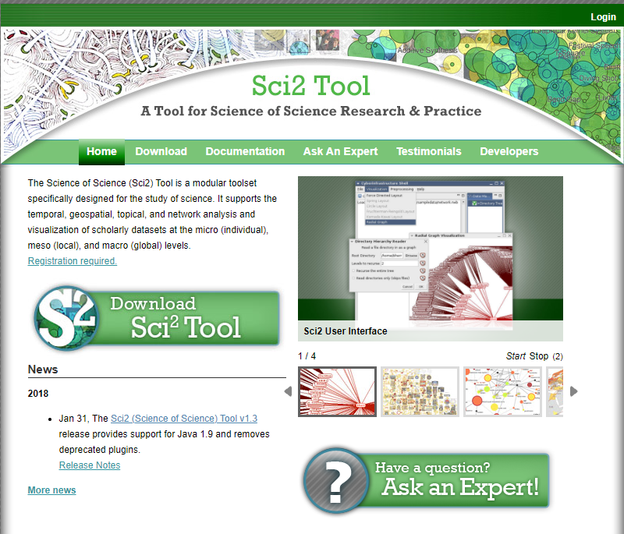

Slide 42
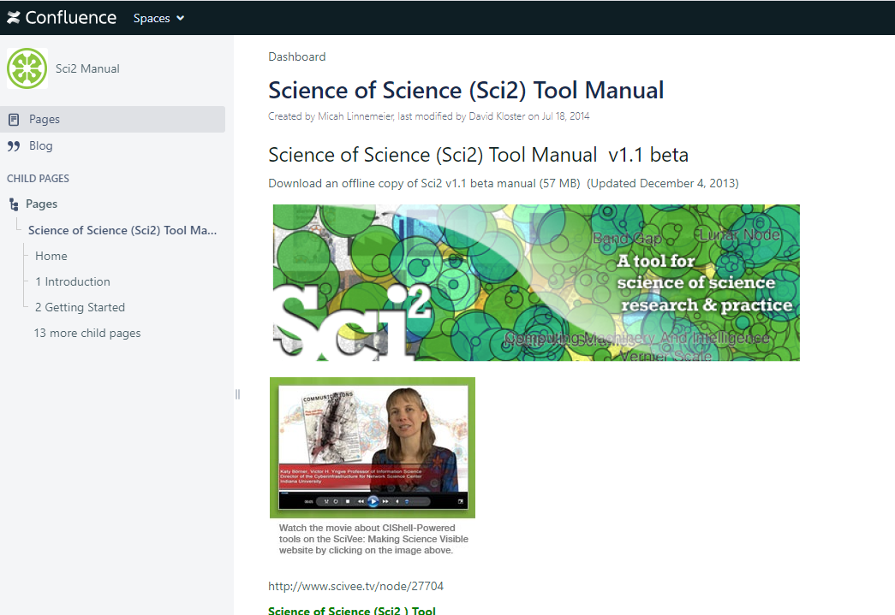
Notes:
http://sci2.wiki.cns.iu.edu/

Slide 43
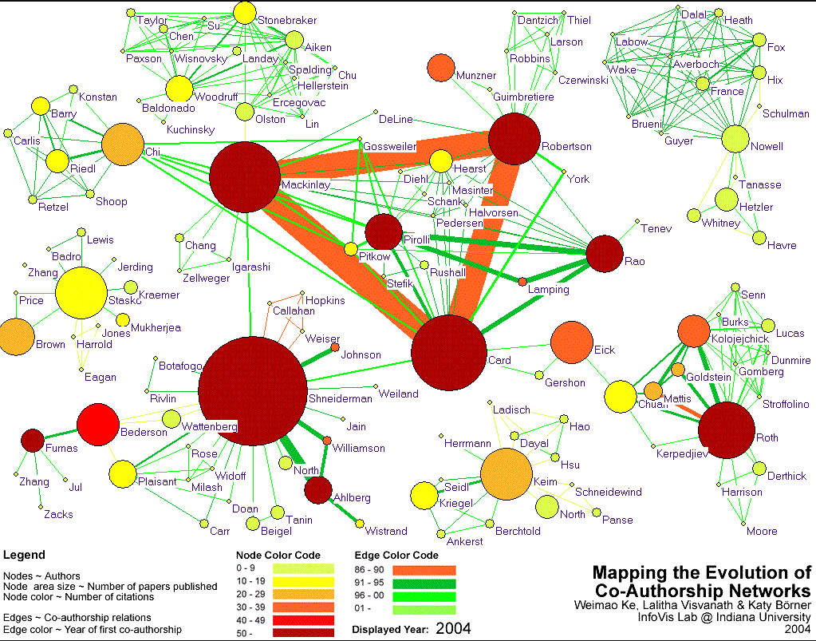

Slide 44
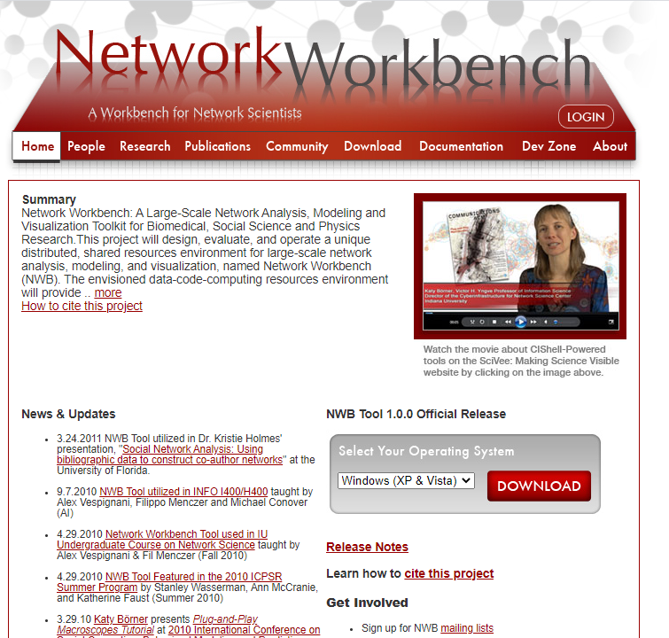
Notes:
https://nwb.cns.iu.edu/

Slide 45
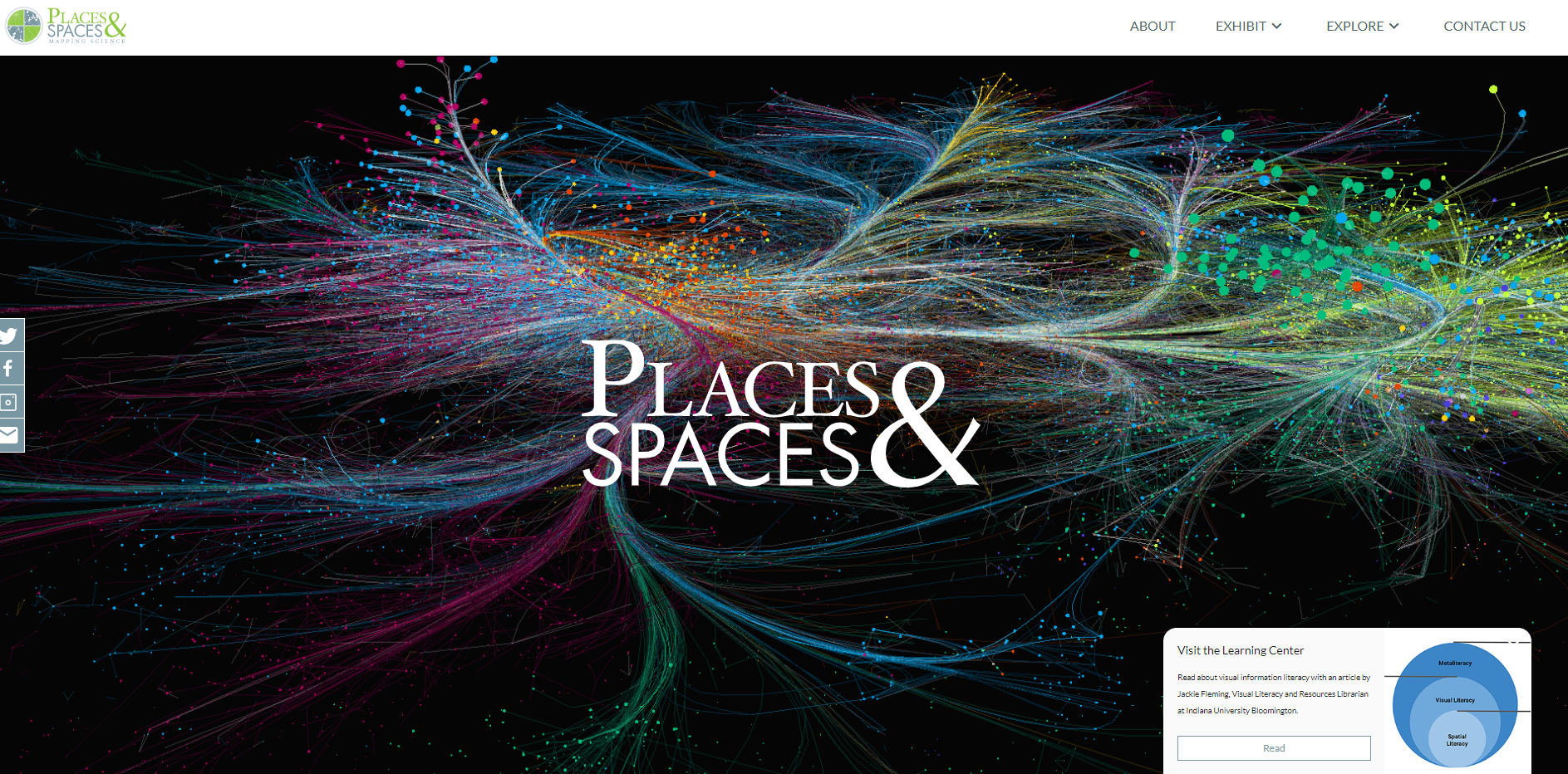
Notes:
http://scimaps.org/home.html

Slide 46
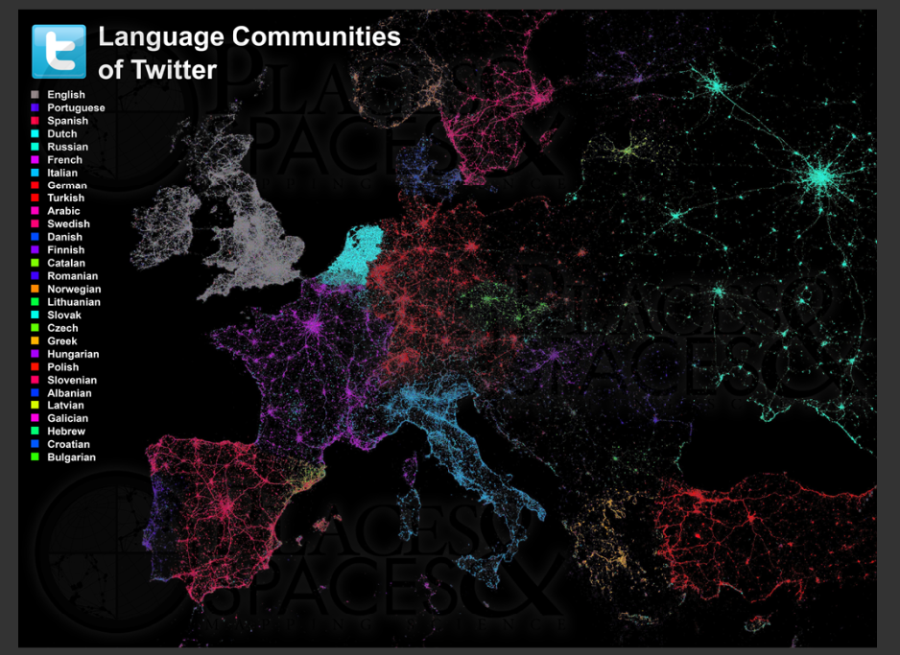

Slide 48
Notes:
https://networkx.org/

Slide 49
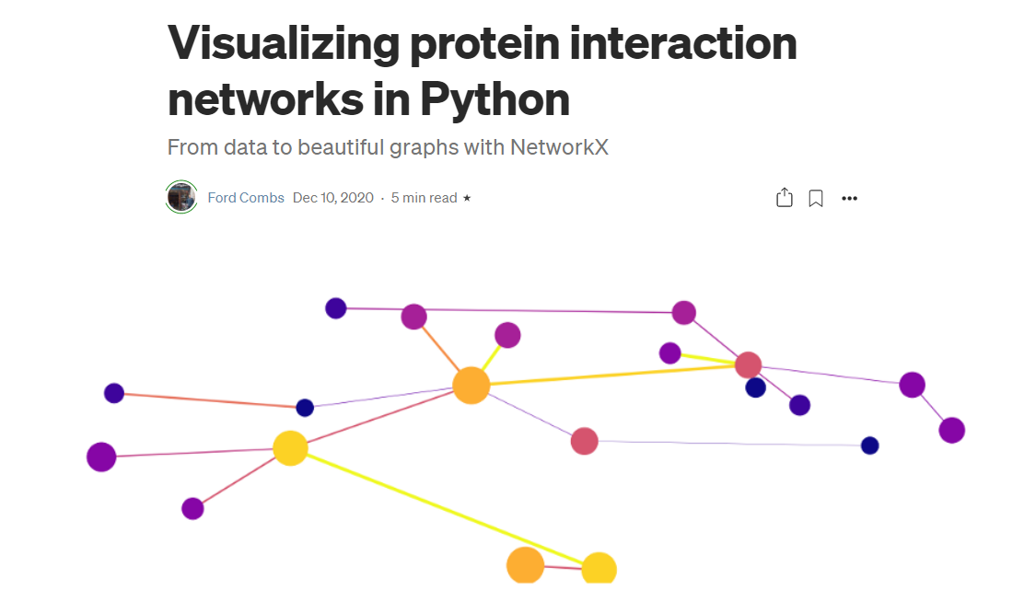
Notes:
Bkz. https://towardsdatascience.com/visualizing-protein-networks-in-python-58a9b51be9d5

Slide 50
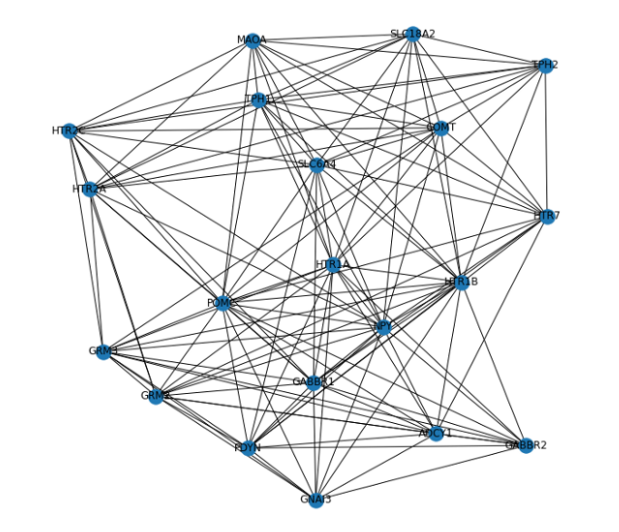
Notes:
Bkz. https://towardsdatascience.com/visualizing-protein-networks-in-python-58a9b51be9d5

Slide 51
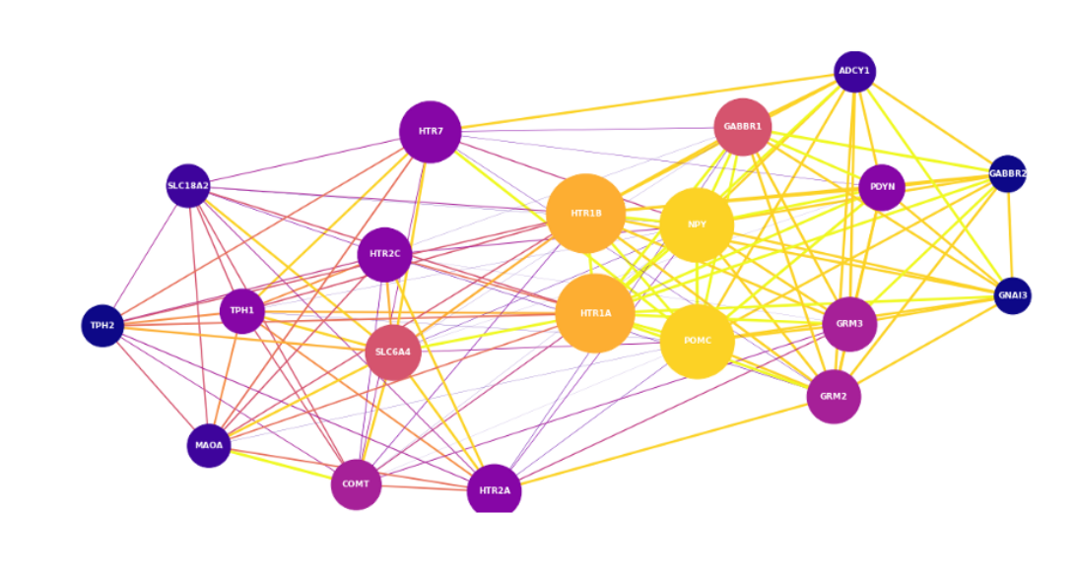
Notes:
Bkz. https://towardsdatascience.com/visualizing-protein-networks-in-python-58a9b51be9d5

Slide 53
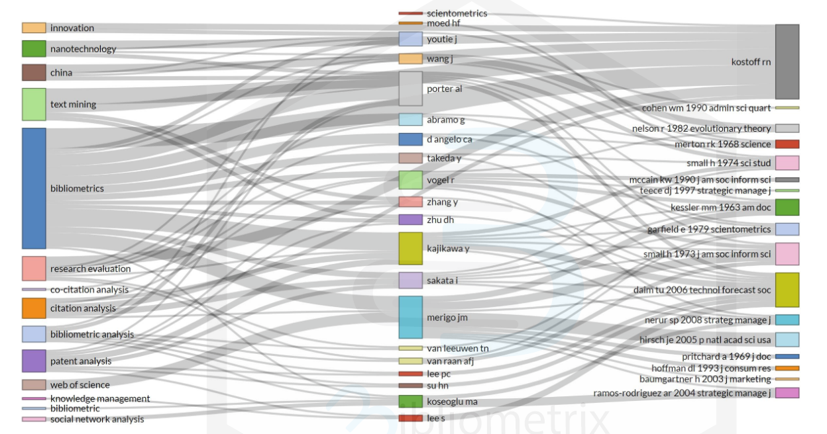

Slide 54
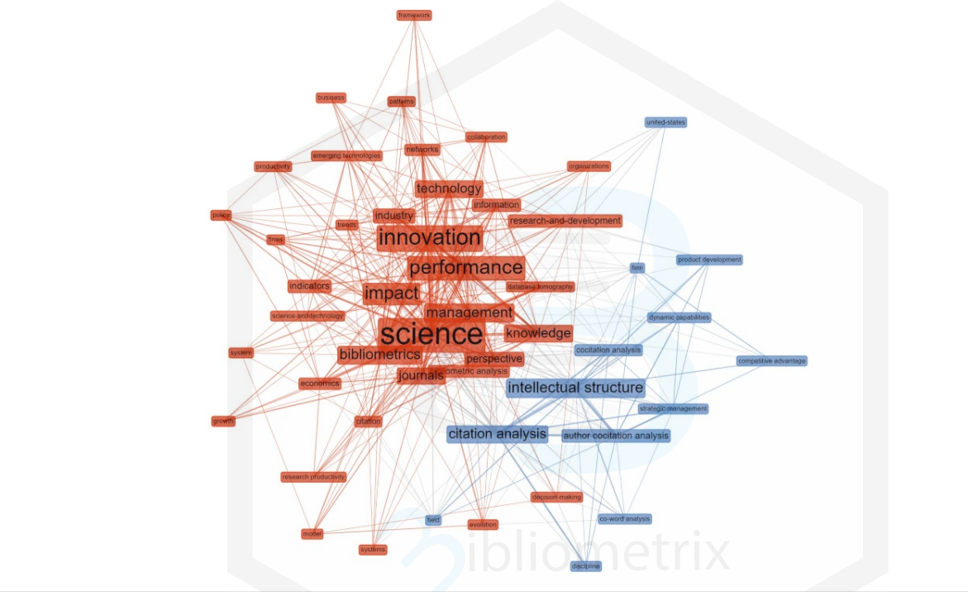

Slide 55
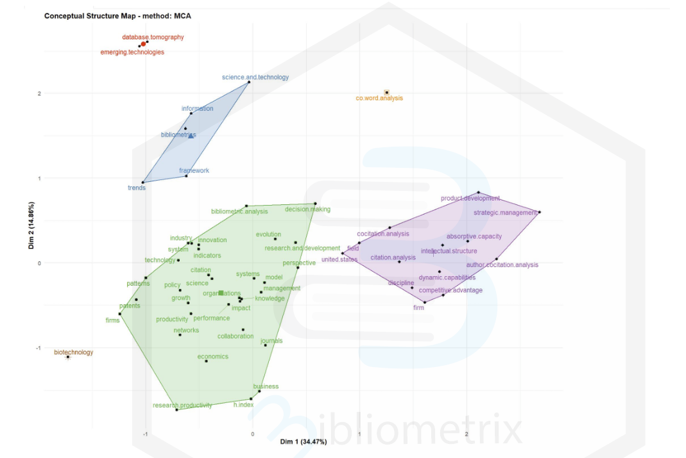

Slide 56
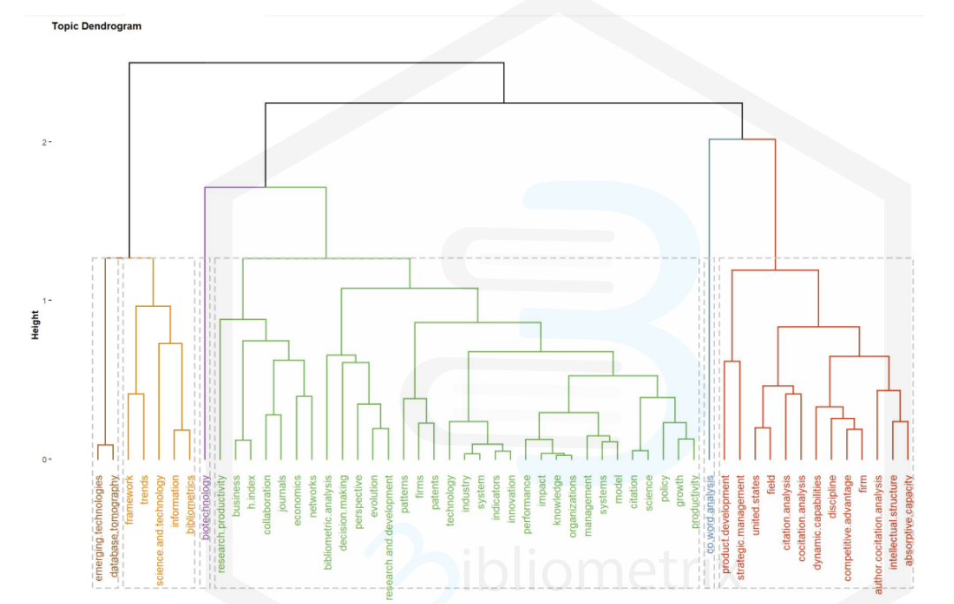

Slide 57
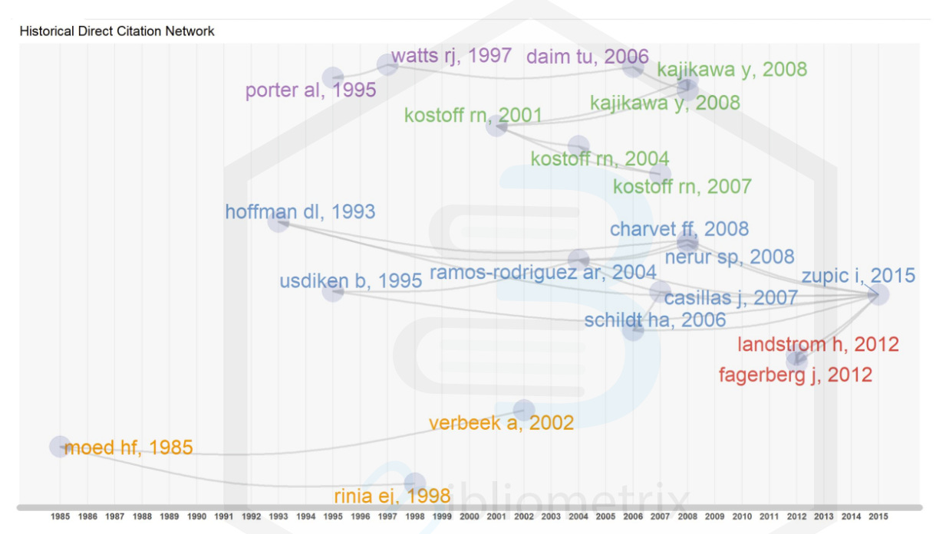

Slide 58
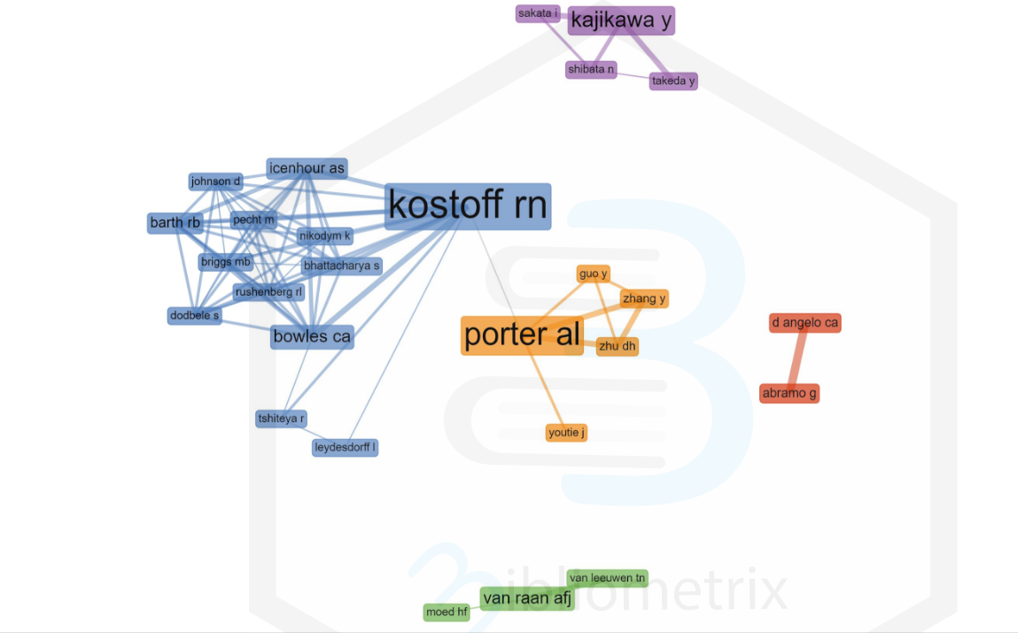

Slide 60
Notes:
https://igraph.org/

Slide 61
Notes:
https://edge.yewno.com/

Slide 63
Notes:
https://sites.google.com/site/ucinetsoftware/home

Slide 64
Notes:
https://in-spire.pnnl.gov/

Slide 65
Notes:
https://sci2s.ugr.es/scimat/description.html

Slide 66
Notes:
https://sites.google.com/site/sitkisbibliometricanalysis/

Slide 67
Notes:
https://www.smrfoundation.org/nodexl/

Slide 68
Literatür keşif araçları
En ilgili kaynaklara erişim

Slide 69
Notes:
Crossref (Open Citations) verisi ile çalışıyor (daha önce + Microsoft Academic )
https://citationgecko.com/

Slide 70
Belirlenen yayınlarla (seed paper) bağlantısı olan yayınlar üzerinden bir ağ oluşturuyor

Slide 73
Nasıl çalışıyor?
Bu makaleye atıf yapan 701 makale var
701 makalenin kaynakçalarına gidiyor
701 kaynakçadaki kaynakları inceliyor
Bu makale ile birlikte atıf almış (701 kaynakçada birlikte görülmüş) yayınları getiriyor
Bunların sayısı 550

Slide 75
Nasıl çalışıyor?
Bu 550 yayının ana makale ile ilgili olabileceği varsayımı
İlk sıradaki yayın 39 defa ana yayın ile birlikte atıf almış (Bu değer maksimum 701 olabilir)
Sistematik review ve meta-analizler için kullanışlı
Atıf sayısı 0 olduğunda çalışmıyor, az olduğunda iyi çalışmıyor!

Slide 78
Notes:
Open Alex, Semantic Scholar ve Crossref üzerinden veri çekiyor
- Cocites Pubmed’ten
Bir yayın seçildiğinde bu yayının kaynakçasındaki yayınlara bakılıyor
- Cocites bu yayına atıf yapan yayınlara gidiyordu

Slide 80
Nasıl çalışıyor?
OpenAlex, Semantic Scholar ve Crossref üzerinden veri çekiyor
Cocites Pubmed’ten
Bir yayın seçildiğinde bu yayının kaynakçasındaki yayınlara bakılıyor
Cocites bu yayına atıf yapan yayınlara gidiyordu

Slide 84
Nasıl çalışıyor?
Belli bir yayının hem kaynakçası hem de bu yayına atıf yapan yayınlar dikkate alınıyor
CoCites, yayına atıf yapan yayınlar
Local Citation Networks, yayının kaynakçasındaki yayınlar
Atıf aldığı yayınlar ve kaynakçaları benzeyen iki yayının benzer olduğu varsayımı
Hiç atıf almayan yayınlar için de ağ oluşturmak mümkün
Bağlantı çizgileri benzerlik değerlerine dayalı, daha kalın ise daha benzer

Slide 85
Notes:
-

Slide 86
Notes:
-

Slide 87
Notes:
-

